Slide 1
TẬP ĐỌC
NHỮNG HẠT THÓC GIỐNG
NHỮNG HẠT THÓC GIỐNG

Slide 2
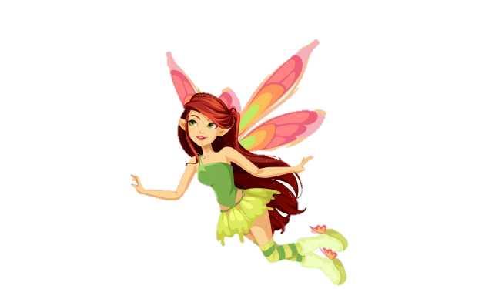
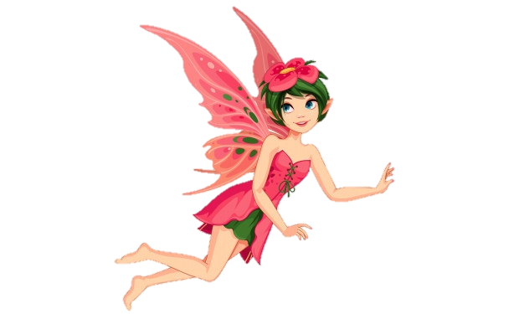
KHO TÀNG TRUYỆN CỔ TÍCH
Chào mừng các bạn đến với kho tàng truyện cổ tích. Đố các bạn, đây là những câu chuyện gì?

Slide 3
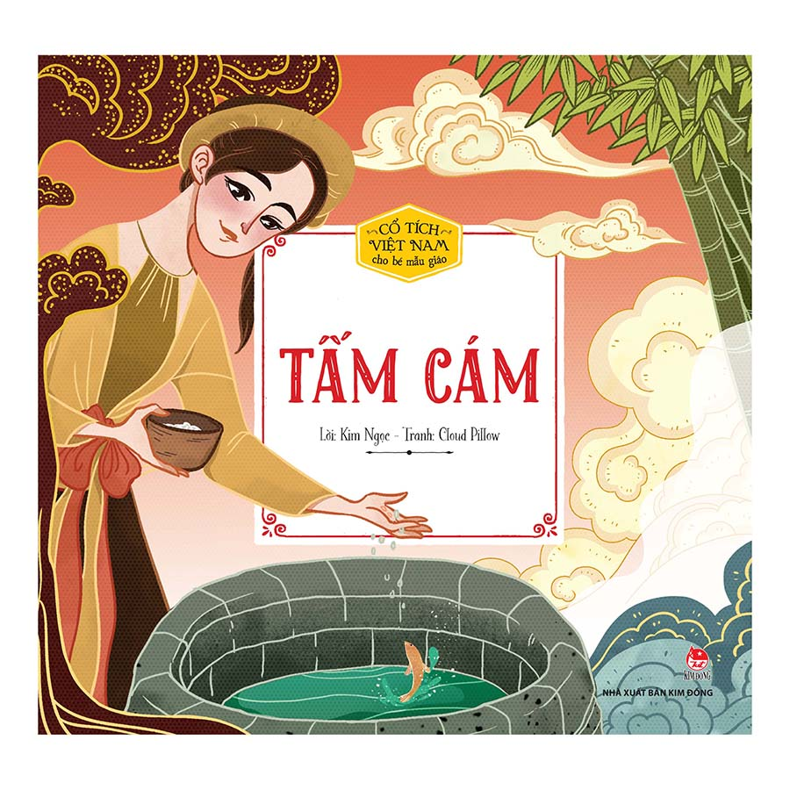

Slide 6
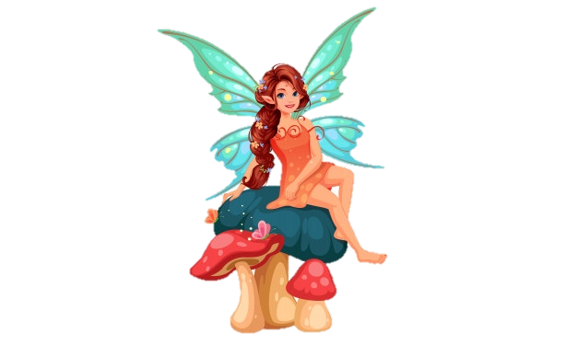

Slide 7
Kiểm tra bài cũ
Bài thơ ca ngợi những phẩm chất gì? của ai?
Em thích hình ảnh nào trong bài? Vì sao?

Slide 8
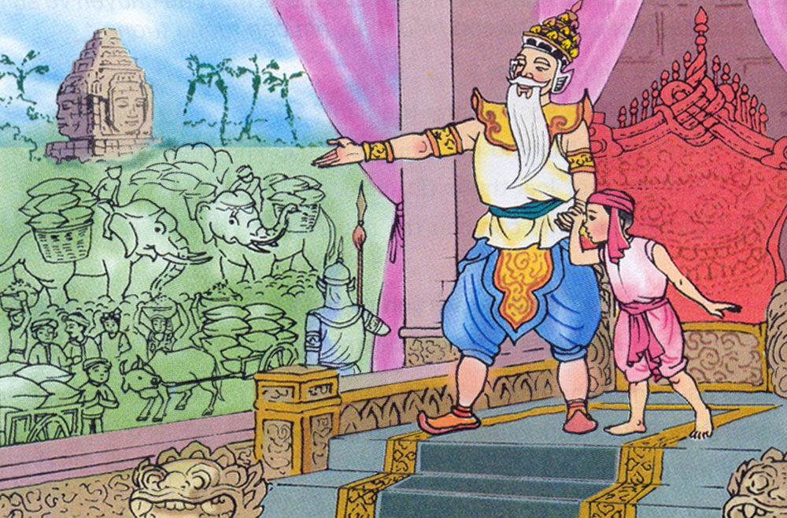

Slide 9
TẬP ĐỌC
NHỮNG HẠT THÓC GIỐNG
NHỮNG HẠT THÓC GIỐNG

Slide 10
Thứ hai ngày 4 tháng 10 năm 2021
Tập đọc
Những hạt thóc giống
Truyện dân gian Khmer

Slide 11
LUYỆN ĐỌC

Slide 12
NHỮNG HẠT THÓC GIỐNG
NHỮNG HẠT THÓC GIỐNG
Ngày xưa có một ông vua cao tuổi muốn tìm người nối ngôi. Vua ra lệnh phát cho mỗi người dân một thúng thóc về gieo trồng và giao hẹn: ai thu được nhiều thóc nhất sẽ được truyền ngôi, ai không có thóc nộp sẽ bị trừng phạt.
Có chú bé mồ côi tên là Chôm nhận thóc về, dốc công chăm sóc mà thóc vẫn chẳng nảy mầm.
Đến vụ thu hoạch, mọi người nô nức chở thóc về kinh thành nộp cho nhà vua. Chôm lo lắng đến trước nhà vua, quỳ tâu:
- Tâu Bệ hạ! Con không làm sao cho thóc nảy mầm được.
Mọi người đều sững sờ vì lời thú tội của Chôm. Nhưng nhà vua đã đỡ chú bé đứng dậy. Ngài hỏi còn ai để chết thóc giống không. Không ai trả lời. Lúc bấy giờ nhà vua mới ôn tồn nói:
- Trước khi phát thóc giống, ta đã cho luộc kĩ rồi. Lẽ nào thóc ấy còn mọc được? Những xe thóc đầy ắp kia đâu phải thu được từ thóc giống của ta!
Rồi vua dõng dạ nói tiếp:
- Trung thực là đức tính quý nhất của con người. Ta sẽ truyền ngôi cho chú bé trung thực và dũng cảm này.
Chôm được truyền ngôi và trở thành ông vua hiền minh.
Truyện dân gian Khmer

Slide 13
Chia đoạn
Đoạn 1
Ngày xưa … bị trừng phạt
Đoạn 2
Đoạn 3
Mọi người … của ta
Có chú bé … nảy mầm được
Đoạn 4
Rồi vua dõng dạc … hiền minh

Slide 14
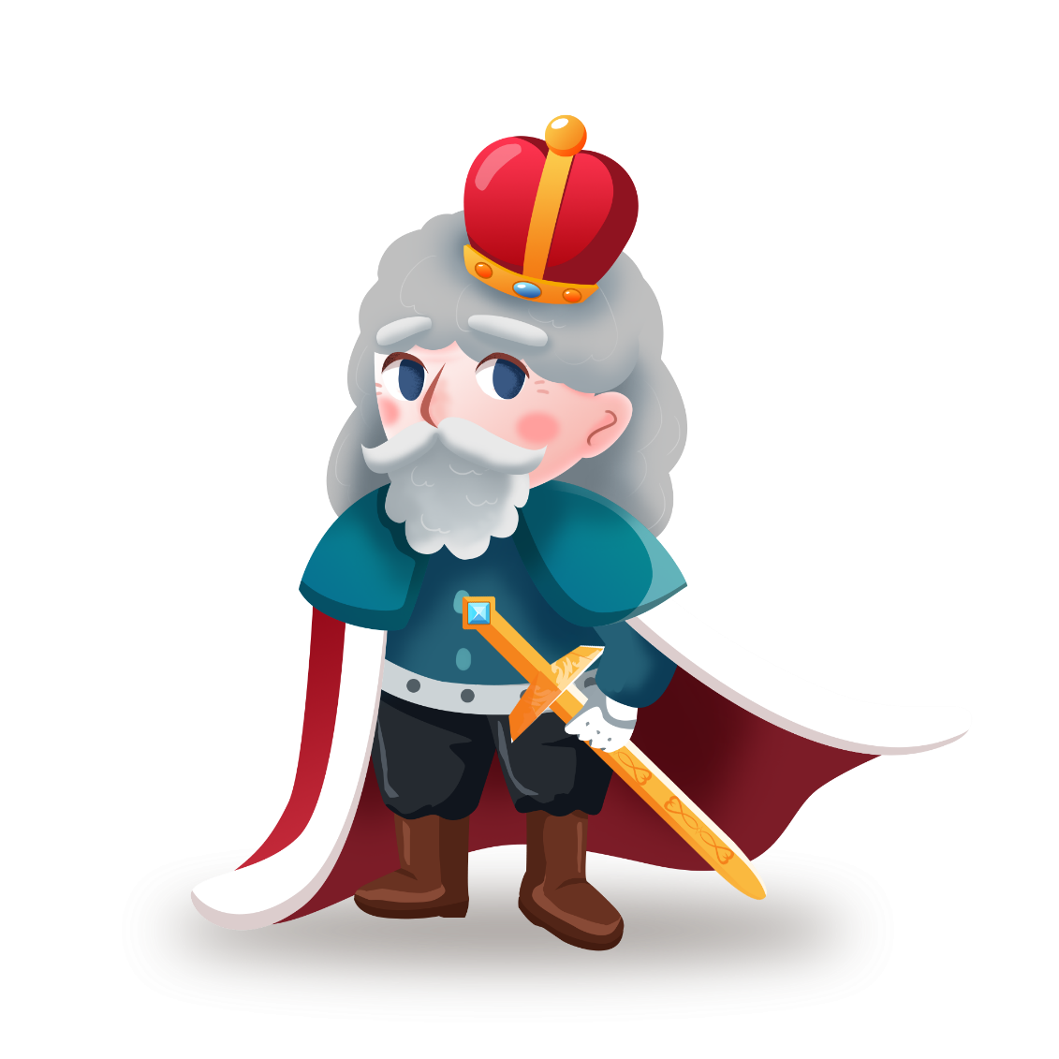
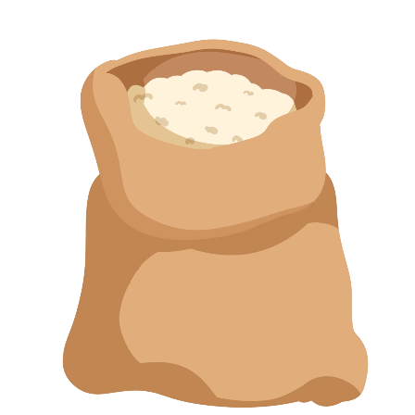
NHỮNG HẠT THÓC GIỐNG
NHỮNG HẠT THÓC GIỐNG
Ngày xưa có một ông vua cao tuổi muốn tìm người nối ngôi. Vua ra lệnh phát cho mỗi người dân một thúng thóc về gieo trồng và giao hẹn: ai thu được nhiều thóc nhất sẽ được truyền ngôi, ai không có thóc nộp sẽ bị trừng phạt.

Slide 15
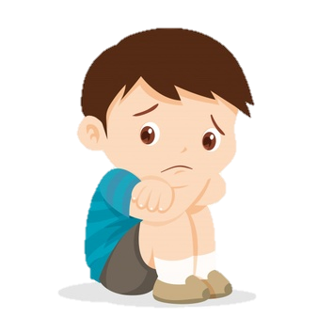
NHỮNG HẠT THÓC GIỐNG
NHỮNG HẠT THÓC GIỐNG
Có chú bé mồ côi tên là Chôm nhận thóc về, dốc công chăm sóc mà thóc vẫn chẳng nảy mầm.
Đến vụ thu hoạch, mọi người nô nức chở thóc về kinh thành nộp cho nhà vua. Chôm lo lắng đến trước nhà vua, quỳ tâu:
- Tâu Bệ hạ! Con không làm sao cho thóc nảy mầm được.

Slide 16
NHỮNG HẠT THÓC GIỐNG
NHỮNG HẠT THÓC GIỐNG
Mọi người đều sững sờ vì lời thú tội của Chôm. Nhưng nhà vua đã đỡ chú bé đứng dậy. Ngài hỏi còn ai để chết thóc giống không. Không ai trả lời. Lúc bấy giờ nhà vua mới ôn tồn nói:
- Trước khi phát thóc giống, ta đã cho luộc kĩ rồi. Lẽ nào thóc ấy còn mọc được? Những xe thóc đầy ắp kia đâu phải thu được từ thóc giống của ta!

Slide 17
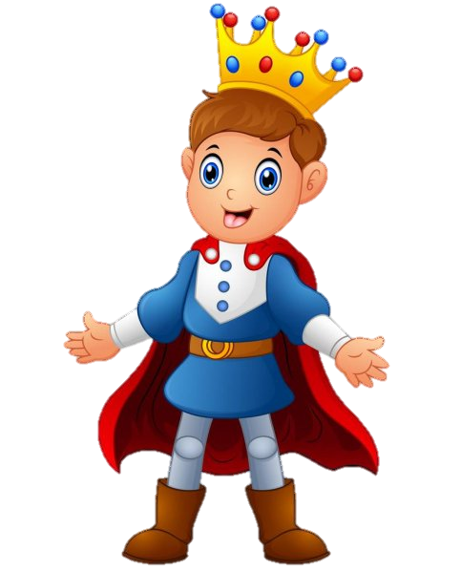
NHỮNG HẠT THÓC GIỐNG
NHỮNG HẠT THÓC GIỐNG
Rồi vua dõng dạ nói tiếp:
- Trung thực là đức tính quý nhất của con người. Ta sẽ truyền ngôi cho chú bé trung thực và dũng cảm này.
Chôm được truyền ngôi và trở thành ông vua hiền minh.

Slide 18
LUYỆN ĐỌC
Từ ngữ
Câu
gieo trồng
nô nức
luộc kĩ
Vua ra lệnh phát cho mỗi người dân một thúng thóc về gieo trồng và giao hẹn: ai thu được nhiều thóc nhất sẽ được truyền ngôi, ai không có thóc nộp sẽ bị trừng phạt.

Slide 19
GIẢI NGHĨA TỪ
Bệ hạ
Sững sờ
Dõng dạc
Hiền minh

Slide 20
Tìm hiểu bài

Slide 21
Nhà vua chọn người như thế nào để truyền ngôi?
A
Nhà vua chọn người tài giỏi để truyền ngôi.
B
Nhà vua chọn người làm được nhiều thóc gạo nhất.
C
Nhà vua chọn người trung thực để truyền ngôi.
D
Nhà vua chọn người dũng cảm để truyền ngôi.

Slide 22
Nhà vua đã làm cách nào để tìm được người trung thực truyền ngôi báu?
Nhà vua phát cho mỗi người dân một thúng thóc đã luộc kĩ mang về gieo trồng và hẹn: ai thu được nhiều thóc nhất sẽ được truyền ngôi, ai không có thóc sẽ bị trừng phạt.

Slide 23
Theo em, hạt giống đó có nảy mầm được không? Vì sao?
Hạt giống đó không thể nảy mầm được vì nó đã luộc kĩ rồi.

Slide 24
Theo em, nhà vua có mưu kế gì trong việc này?
Nhà vua muốn tìm xem ai là người trung thực, ai là người chỉ mong làm đẹp long vua, tham lam quyền chức.

Slide 25
Đến kì nộp thóc cho nhà vua, chuyện gì đã xảy ra?
Mọi người nô nức chở thóc về kinh thành nộp, Chôm không có thóc, em lo lắng, thành thật quỳ tâu:
- Tâu Bệ hạ! Con không làm sao cho thóc nảy mầm được.

Slide 26
Hành động của chú bé Chôm có gì khác với mọi người?
A
Chú đã phát hiện ra bí mật thúng thóc và tố cáo mọi người
B
Chú bé dũng cảm nói lên sự thật, không sợ bị trừng phạt
C
Chú bé làm ra được nhiều thóc gạo nhất.
D
Chú bé đã dũng cảm nhận mình là người thua cuộc.

Slide 27
Thái độ của mọi người như thế nào khi nghe Chôm nói?
Mọi người sững sờ, ngạc nhiên vì lời thú tội của Chôm. Mọi người lo lắng vì có lẽ Chôm sẽ nhận được sự trừng phạt.

Slide 28
Nhà vua đã nói như thế nào?
Nhà vua nói cho mọi người biết rằng: thóc giống đã luộc thì làm sao còn mọc được. Mọi người có thóc nộp thì không phải là hạt giống vua ban.

Slide 29
Chú bé Chôm có phẩm chất gì đáng quý mà người dân không có?
TRUNG THỰC, DŨNG CẢM

Slide 30
Cậu bé Chôm đã được hưởng những gì do tính trung thực, dũng cảm của mình?
Cậu được vua truyền ngôi báu và trở thành ông vua hiền minh.

Slide 31
Theo em, vì sao người trung thực là người đáng quý?
Vì người trung thực luôn được mọi người kính trọng và tin yêu.

Slide 32
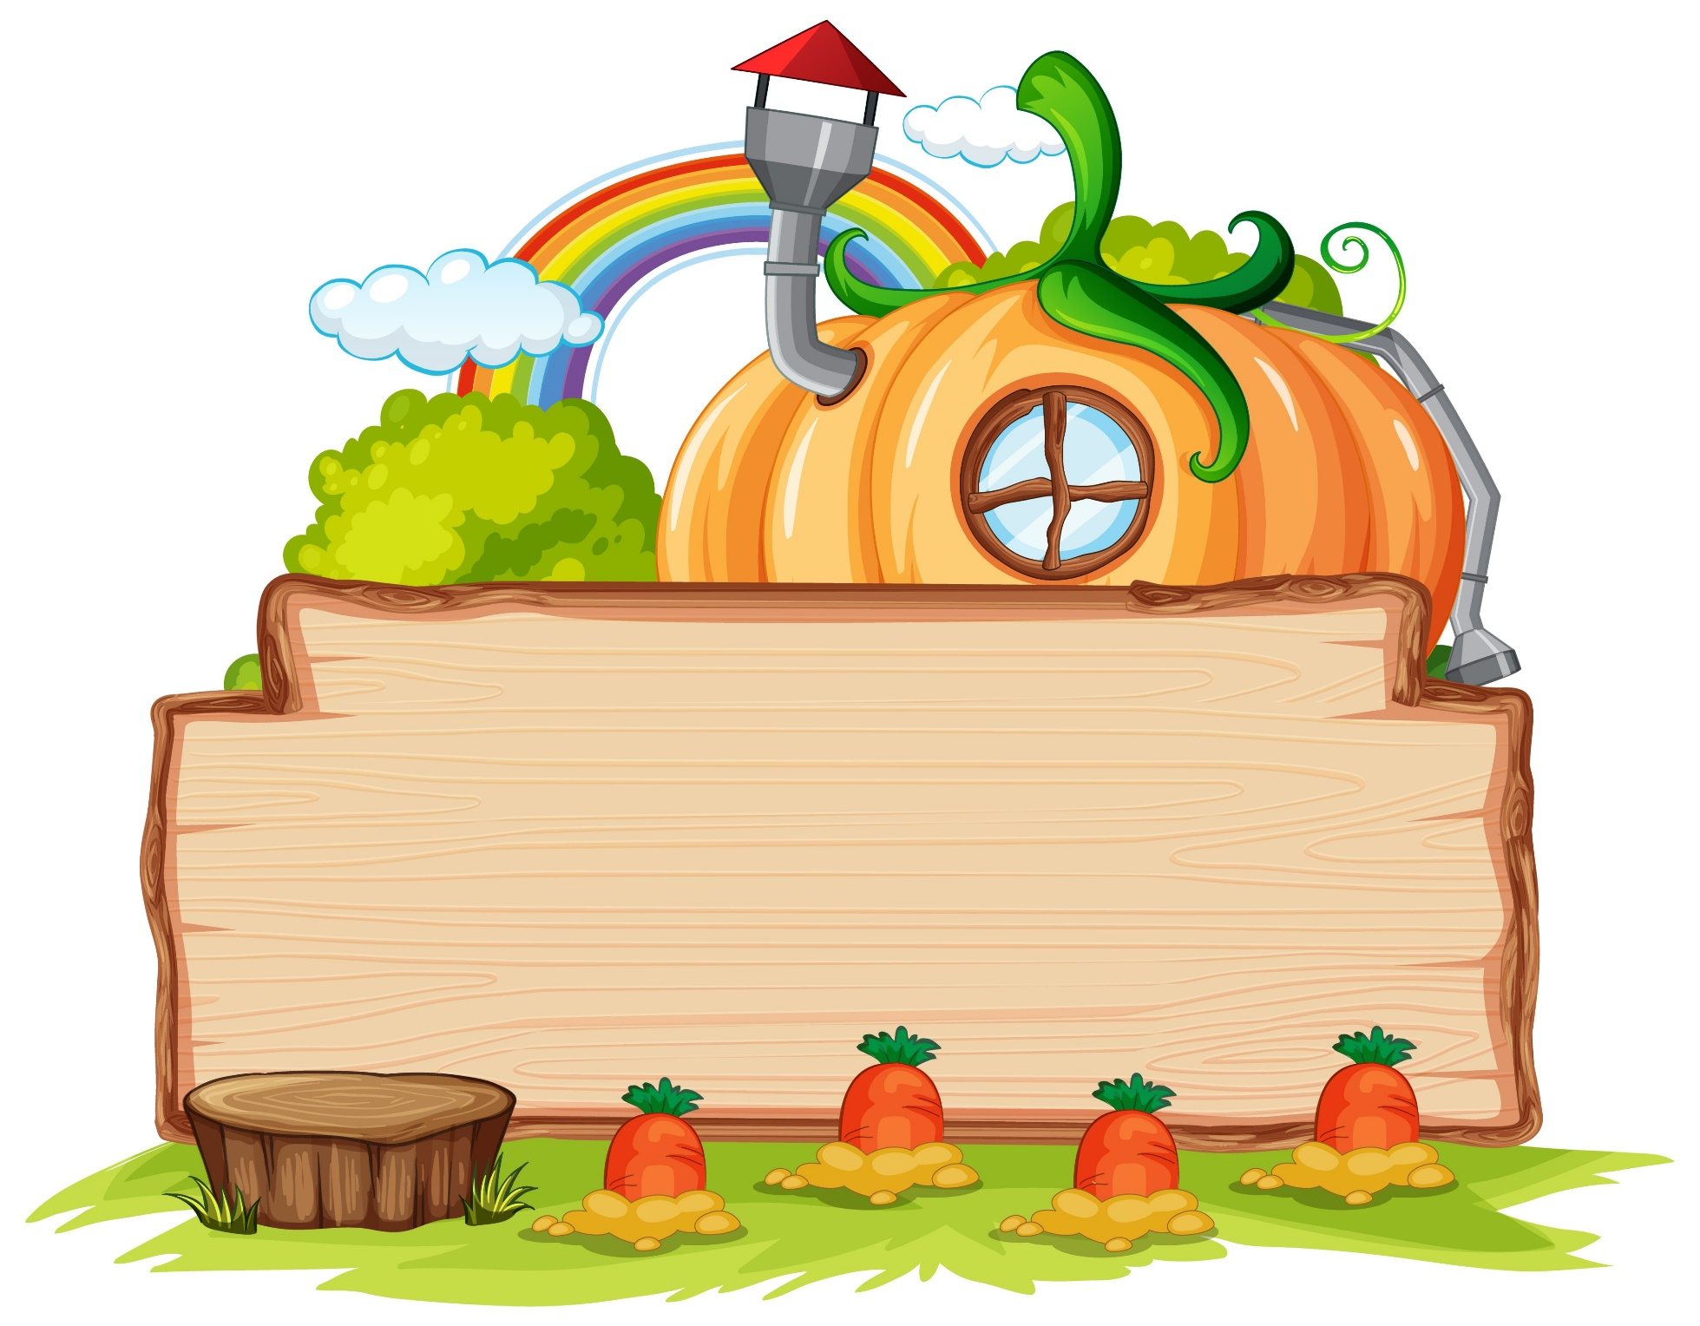
Câu chuyện ca ngợi cậu bé Chôm trung thực, dũng cảm, dám nói lên sự thật.
Nội dung

Slide 33
Thứ hai ngày 4 tháng 10 năm 2021
Tập đọc
Những hạt thóc giống
Truyện dân gian Khmer
Nội dung: Câu chuyện ca ngợi cậu bé Chôm trung thực, dũng cảm, dám nói lên sự thật.

Slide 34
Đọc diễn cảm

Slide 35
Nhận xét giọng đọc của bài.
Toàn bài đọc với giọng chậm rãi, ngợi ca.
Lời Chôm: ngây thơ, lo lắng.
Lời vua: ôn tồn, khen ngợi.

Slide 36
NHỮNG HẠT THÓC GIỐNG
NHỮNG HẠT THÓC GIỐNG
Chôm lo lắng đến trước nhà vua, quỳ tâu:
- Tâu Bệ hạ! Con không làm sao cho thóc nảy mầm được.
Mọi người đều sững sờ vì lời thú tội của Chôm. Nhưng nhà vua đã đỡ chú bé đứng dậy. Ngài hỏi còn ai để chết thóc giống không. Không ai trả lời. Lúc bấy giờ nhà vua mới ôn tồn nói:
- Trước khi phát thóc giống, ta đã cho luộc kĩ rồi. Lẽ nào thóc ấy còn mọc được? Những xe thóc đầy ắp kia đâu phải thu được từ thóc giống của ta!

Slide 37
ONE

